Slide 1
POLÍTICA DE ASSISTÊNCIA SOCIAL E O SISTEMA ÚNICO DE ASSISTÊNCIA SOCIAL - SUAS
2016

Slide 2
MARCOS LEGAIS
1988 - Constituição Federal
1993 – Lei Orgânica da Assistência Social (LOAS)
1998 – Institui a Política Nacional de Assistência Social
2004 – Reelaboração da Política Nacional de Assistência Social (PNAS)
2005 - Norma Operacional Básica do SUAS (NOB/SUAS)
2006 - Norma Operacional Básica de Recursos Humanos (NOB/RH)
2009 - Protocolo de Gestão Integrada de Serviços, Benefícios e Transferência de Renda
2009 – Tipificação Nacional dos Serviços Socioassistenciais 2011 – Aprovação da Lei do SUAS – Consolidação do SUAS na LOAS
2011 – Pagamento de Pessoal com Recursos Federais e IGDSUAS
2012 – Nova Norma Operacional Básica do SUAS (NOB/SUAS 2012)
2016

Slide 3
POLÍTICA DE ASSISTÊNCIA SOCIAL
Passa a compor a seguridade social, junto com a Saúde e a Previdência;
Deixa de ser considerada assistencialismo para se tornar um direito do cidadão e dever do Estado
Passa a ser destinada a todos os cidadãos e cidadãs que estejam em situação de risco e vulnerabilidade social.
Destinada a quem dela necessitar.
ASSISTÊNCIA SOCIAL – CONSTITUIÇÃO FEDERAL
2016

Slide 4
POLÍTICA DE ASSISTÊNCIA SOCIAL
LEI ORGÂNICA DE ASSISTÊNCIA SOCIAL (LOAS) Lei 8.742, de 7 de dezembro de 1993, alterada pela Lei 12.435 de 6 de julho de 2011.
Regulamentação da Política de Assistência Social
Passa a ser considerada uma Política Pública não contributiva, que provê os mínimos sociais, realizada por meio de um conjunto integrado de ações de iniciativa pública e da sociedade, para garantir o atendimento às necessidades básicas.
2016

Slide 5
POLÍTICA DE ASSISTÊNCIA SOCIAL
Com a Política Pública de Assistência Social há o reconhecimento das necessidades individuais e coletivas e do papel do Estado na promoção do acesso a direitos e no apoio à família em situação de vulnerabilidade e risco social e pessoal
2016

Slide 6
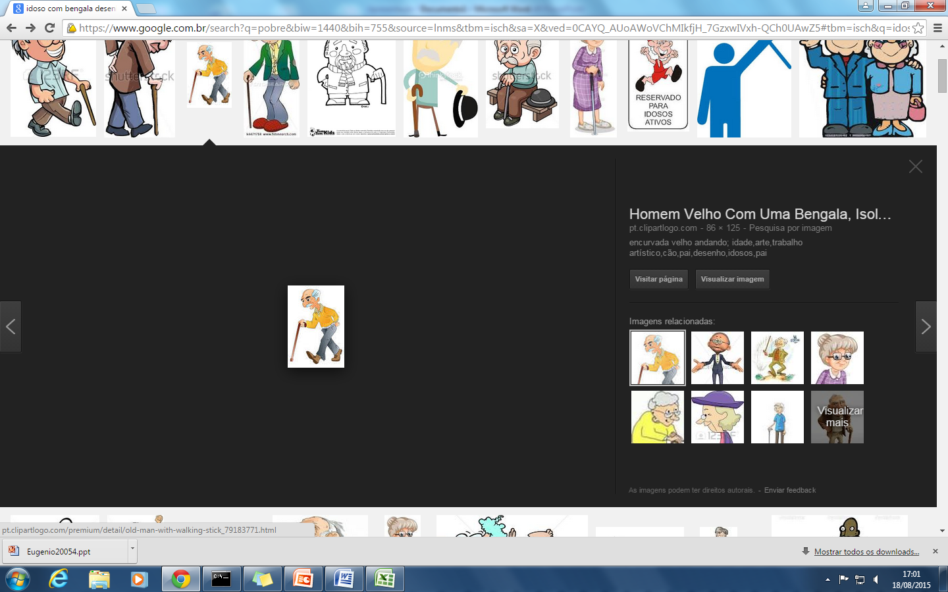
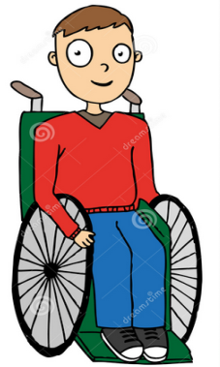
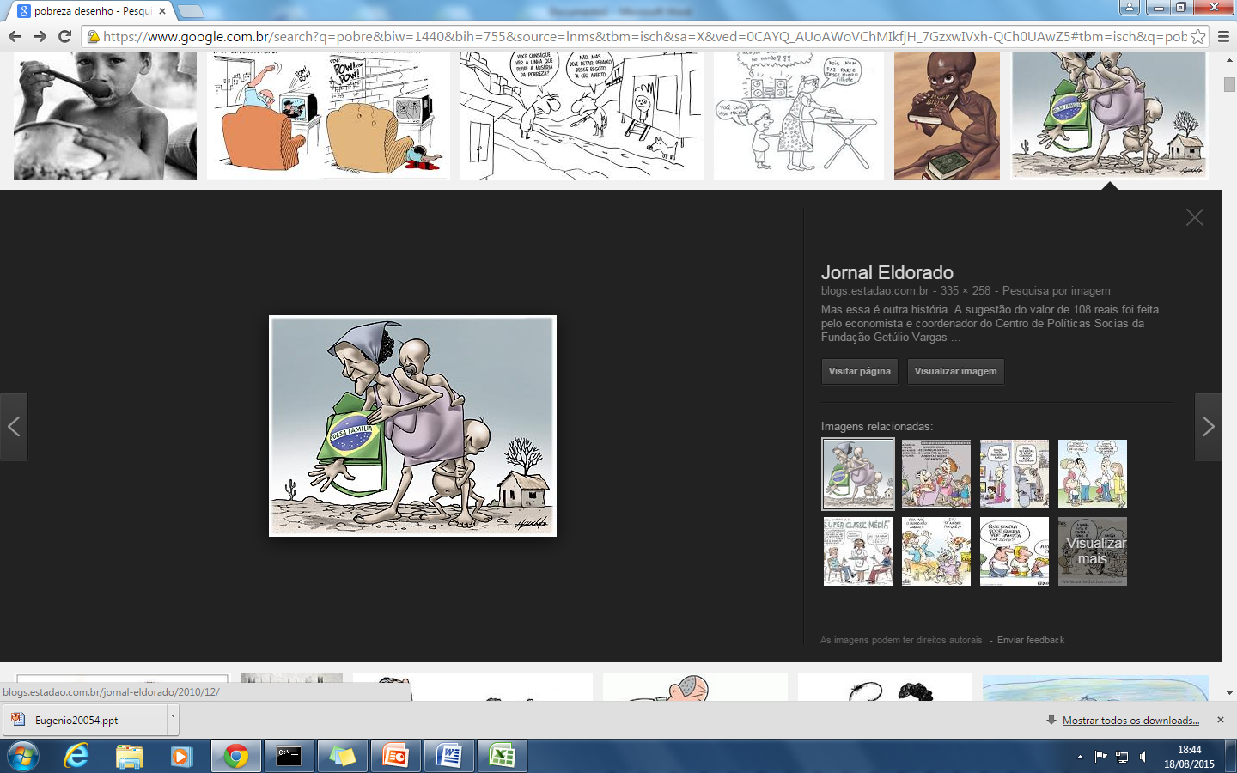
POLÍTICA DE ASSISTÊNCIA SOCIAL
Situações de vulnerabilidade social:
Pobreza, privação decorrentes da ausência de renda, precário ou nulo acesso aos serviços públicos, dentre outros;
Fragilização de vínculos afetivos – relacionais e de pertencimento social (discriminações etárias, étnicas, de gênero ou por deficiência, dentre outras;
2016

Slide 7
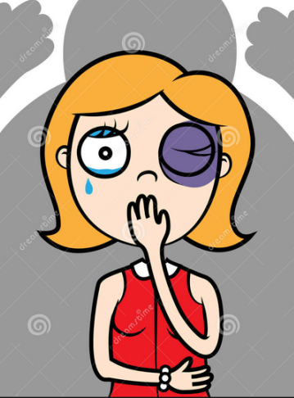
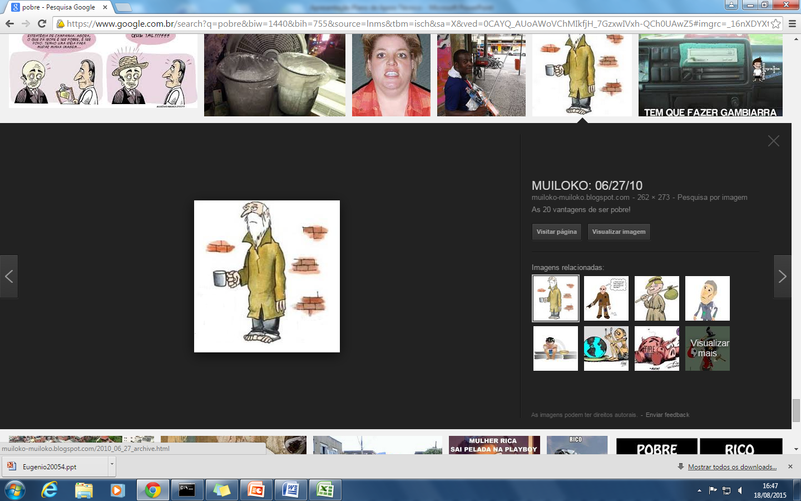
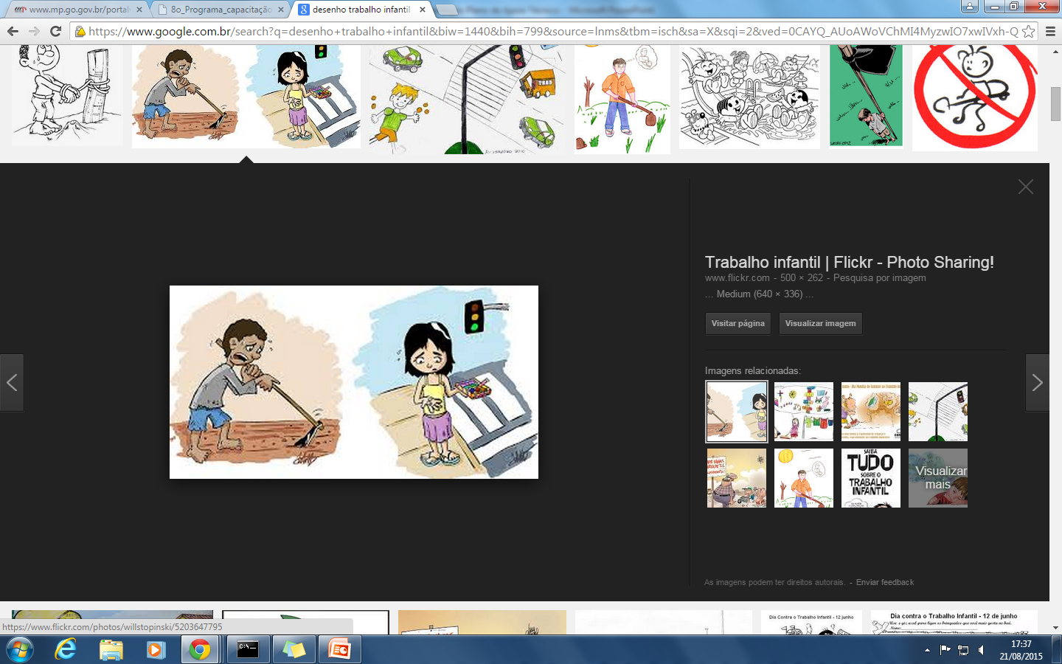
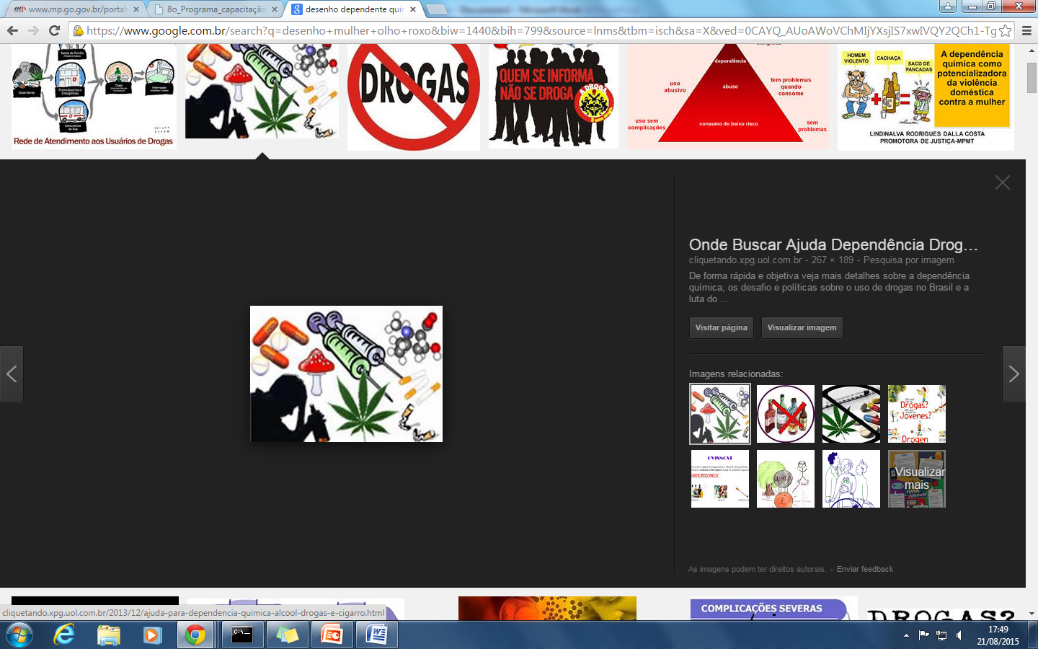
POLÍTICA DE ASSISTÊNCIA SOCIAL
Situações de risco social:
Famílias e indivíduos com direitos violados e, ou ameaçados em decorrência de:
abandono;
maus tratos físicos e, ou, psíquicos;
Abuso sexual;
uso de substâncias psicoativas
cumprimento de medidas sócio-educativas;
situação de rua;
Situação de trabalho infantil, entre outras.
2016

Slide 8
FUNÇÕES DA POLÍTICA DE ASSISTÊNCIA SOCIAL
Proteção Social: visa à garantia da vida, à redução de danos e à prevenção da incidência de riscos.
Defesa de direitos: garantir o pleno acesso no conjunto das proteções socioassistenciais.
- Vigilância socioassistencial: capacidade e meios para conhecer a presença de formas e vulnerabilidades e riscos social e pessoal da população e território; analisar territorialmente a capacidade protetiva das famílias e nela a ocorrência de vulnerabilidades, de ameaças, de vitimizações e danos (LOAS).
2016

Slide 9
ORGANIZAÇÃO DA POLÍTICA DE ASSISTÊNCIA SOCIAL
SISTEMA ÚNICO DE ASSISTÊNCIA SOCIAL - SUAS
sistema público que organiza e regula as ações e serviços socioassistenciais em todo território nacional;
modelo de gestão descentralizado e participativo;
teve suas bases de implantação consolidadas em 2005, por meio da sua Norma Operacional Básica do Suas (NOB/Suas), que apresenta claramente as competências de cada órgão federado e os eixos de implementação e consolidação da iniciativa.
2016

Slide 10
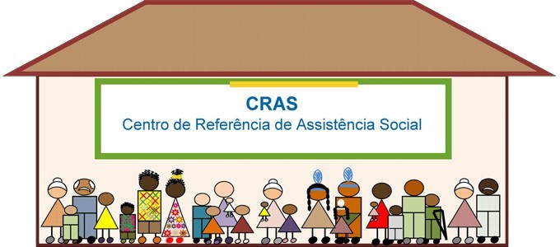
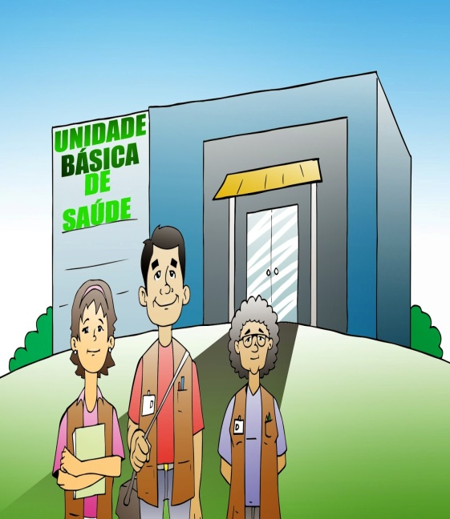
O SUAS é organizado seguindo a lógica do Sistema Único de Saúde:
Centro de Referência de Assistência Social – CRAS
Unidade Básica de Saúde / Postos de Saúde
Proteção Social Básica do SUAS
Nível de Atenção Primário à Saúde
Prevenção de riscos sociais e pessoais e fortalecimento dos vínculos familiares e comunitários;
Porta de entrada para o SUAS
- Promoção e a proteção da saúde, prevenção de agravos, o diagnóstico, o tratamento, a reabilitação;
- Porta de entrada para o SUS
2016

Slide 11
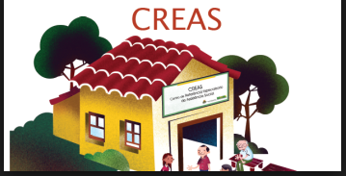
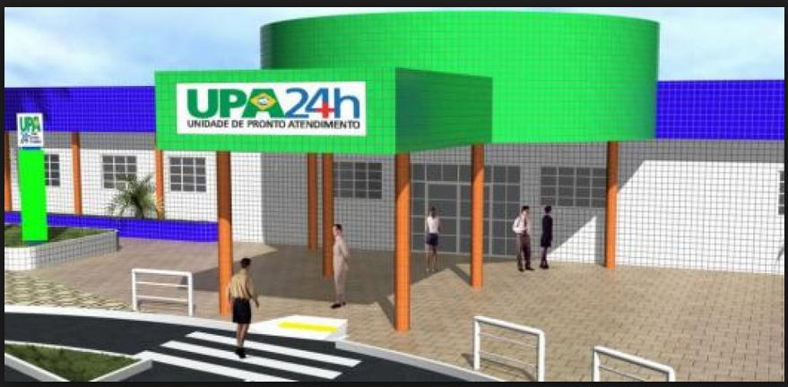
Centro de Referência Especializado de Assistência Social
Unidade de Pronto Atendimento - UPA
Proteção Social Especial de Média Complexidade do SUAS
Nível de Atenção Secundário à Saúde – Média Complexidade
Atendimento às famílias e indivíduos com seus direitos violados, mas cujos vínculos familiar e comunitário não foram rompidos. Difere-se da proteção básica por se tratar de um atendimento dirigida às situações de violação de direitos
Ações e serviços que visam a atender aos principais problemas de saúde e agravos da população, cuja prática demanda disponibilidade de profissionais especializados e o uso de recursos tecnológicos de apoio diagnóstico e terapêutico
2016

Slide 12
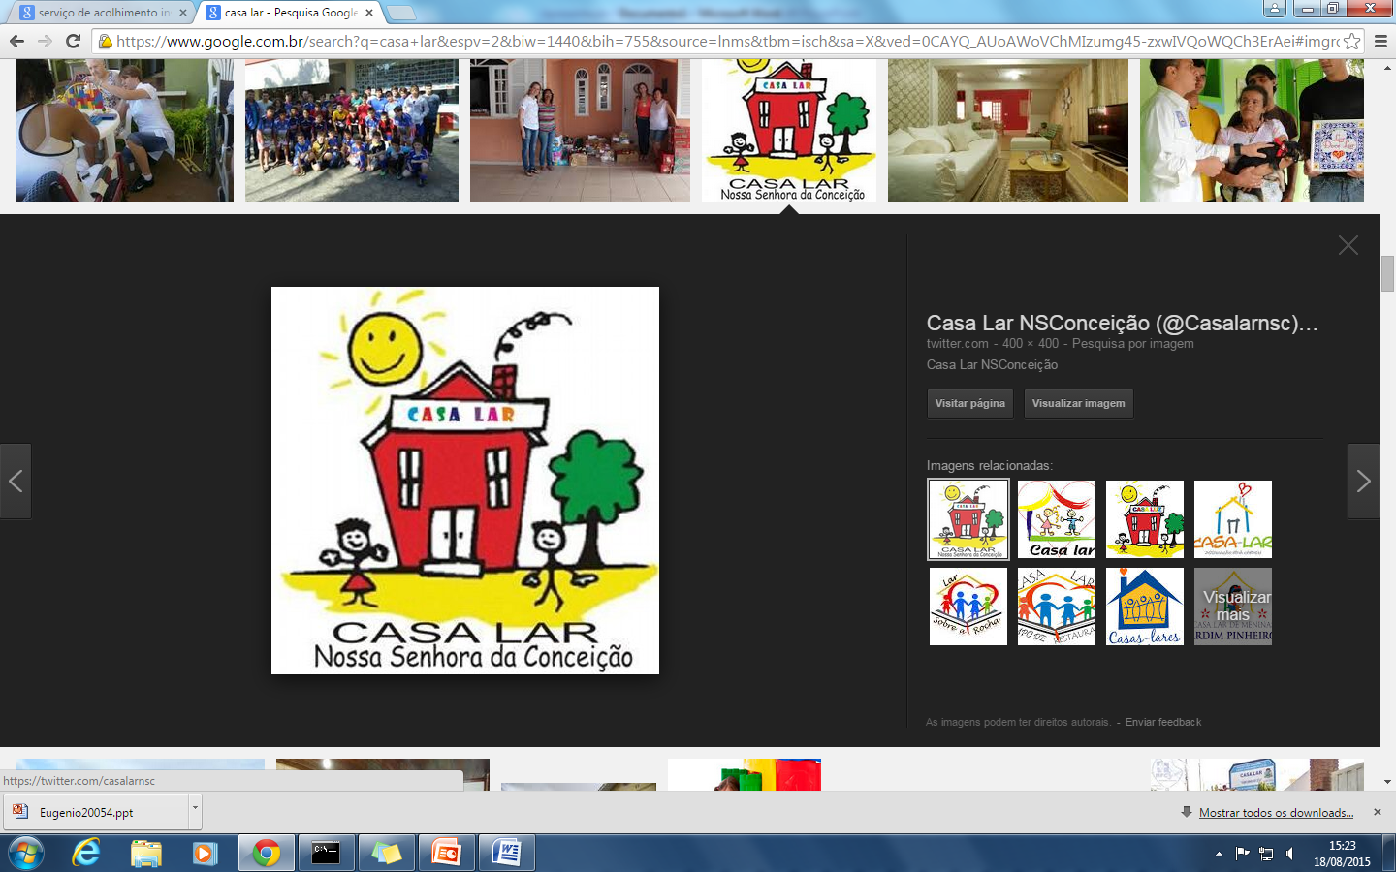
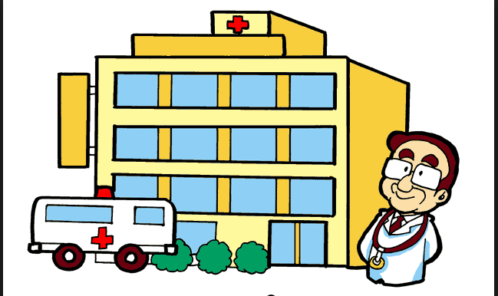
Serviço de Acolhimento Institucional
Hospital
Proteção Social Especial de Alta Complexidade do SUAS
Nível de Atenção Terciário à Saúde – Alta Complexidade
Proteção integral (moradia, alimentação, trabalho protegido, etc) para famílias e indivíduos que se encontram sem referência e, ou, em situação de ameaça, necessitando ser retirados de seu núcleo familiar e, ou, comunitário
Conjunto de ações e serviços de promoção, prevenção e restabelecimento da saúde realizado em ambiente hospitalar;
- Maior capacidade resolutiva dos casos mais complexos do sistema, nas modalidades de atenção ambulatorial, internação e de urgência
2016

Slide 13
SUAS
Protocolo de Gestão Integrada entre Serviços Benefícios e Transferência de Renda – Res. CIT 07/2009
Serviços de Acolhimento
Alta
Complexidade
Proteção Social Especial
CREAS
Média
Complexidade
Benefícios e Transferência de Renda
CENTRO POP
CENTRO DIA
Proteção Social Básica
CRAS
2016

Slide 14

Serviços Média Complexidade
Serviço de Proteção e Atendimento Especializado a Famílias e Indivíduos – PAEFI: Serviço de apoio, orientação e acompanhamento a famílias com um ou mais de seus membros em situação de ameaça ou violação de direitos. Compreende atenções e orientações direcionadas para a promoção de direitos, a preservação e o fortalecimento de vínculos familiares, comunitários e sociais e para o fortalecimento da função protetiva das famílias diante do conjunto de condições que as vulnerabilizam e/ou as submetem a situações de risco pessoal e social.
Serviço Especializado em Abordagem Social: Serviço ofertado, de forma continuada e programada, com a finalidade de assegurar trabalho social de abordagem e busca ativa que identifique, nos territórios, a incidência de trabalho infantil, exploração sexual de crianças e adolescentes, situação de rua, dentre outros. Deverão ser consideradas praças, entroncamento de estradas, fronteiras, espaços públicos onde se realizam atividades laborais, locais de intensa circulação de pessoas e existência de comércio, terminais de ônibus, trens, metrô e outros. O Serviço deve buscar a resolução de necessidades imediatas e promover a inserção na rede de serviços socioassistenciais e das demais políticas públicas na perspectiva da garantia de direitos.

Slide 15
https://www.youtube.com/watch?v=fsUWq800rF4

Slide 16
PAEFI Serviço de Proteção e Atendimento Especializado a Famílias e Indivíduos
Serviço de apoio, orientação e acompanhamento a famílias com um ou mais de seus membros em situação de ameaça ou violação de direitos.

Slide 17
Quem são os usuários do PAEFI?
▪ Violência Física, psicológica e negligência;
▪ Afastamento do convívio familiar devido à aplicação de medidas sócioeducativas ou medidas de proteção;
▪ Tráfico de pessoas;
▪ Situação de rua e mendicância;
▪ Abandono;
▪ Vivência de trabalho infantil;

Slide 18
Quem são os usuários do PAEFI?
▪ Discriminação em decorrência da orientação sexual e/ou raça/etnia;
▪ Outras formas de violação de direitos decorrentes de discriminação/submissões a situações que provocam danos e agravos a sua condição de vida e os impedem de usufruir autonomia e bem estar;
▪ Descumprimento de condicionalidades do PBF e do PETI em decorrência da violação de direitos;
▪ Violência Sexual: abuso e/ou exploração sexual;

Slide 19
Quais os objetivos do PAEFI?
▪ Contribuir para o fortalecimento da família no desempenho de sua função protetiva;
▪ Processar a inclusão das famílias no sistema de proteção social e nos serviços públicos, conforme necessidades;
▪ Contribuir para restaurar e preservar a integridade e as condições de autonomia dos usuários;
▪ Contribuir para romper com padrões violadores de direitos no interior da família;
▪ Contribuir para a reparação de danos e da incidência de violação de direitos;
▪ Prevenir a reincidência de violações de direito.

Slide 20
Onde deve ser ofertado?
▪ Este serviço deve ser ofertado exclusivamente no CREAS e deverá funcionar no período mínimo de cinco dias por semana, oito horas diárias, com possibilidade de operar em feriados e finais de semana

Slide 21
Quais são suas atividades Essenciais?
▪ Entrevistas de acolhida e avaliação inicial;
▪ Atendimento psicossocial (individual, familiar e em grupo);
▪ Construção do Plano de Atendimento;
▪ Orientação jurídico-social;
▪ Elaboração de relatórios técnicos sobre o acompanhamento realizado;
▪ Ações de mobilização e enfrentamento;

Slide 22
Quais são suas atividades Essenciais?
▪ Acompanhamento dos encaminhamentos;
▪ Visita domiciliar, quando necessário;
▪ Articulação com a rede.

Slide 23
Quais as condições e formas de acesso?
Condições: Famílias e indivíduos que vivenciam violação de direitos.
Formas: Por identificação e encaminhamento dos serviços de proteção e vigilância social; por encaminhamento de outros serviços sócio assistenciais, das demais políticas públicas setoriais, dos demais órgãos do Sistema de Garantia de Direitos e do Sistema de Segurança Pública; por demanda espontânea

Slide 24
Média Complexidade - MC
Atualmente em SC temos:
90 CREAS em 82 municípios; Em 2015 foram atendidos nos CREAS de SC 3.639 casos de violência sexual;
Em 2016, até o mês de junho já foram atendidos 1.200 casos nos CREAS.

Slide 25
Contatos
gepes@sst.sc.gov.br
(48) 3664.0697
2016

